Slide 1
Ти усміхнися небу
Леся Вознюк
Прийоми мнемоніки
при вивченні віршів
Барська Г.Ю. вчитель початкових класів
Херсонської гімназії №2 Херсонської міської ради

Slide 2
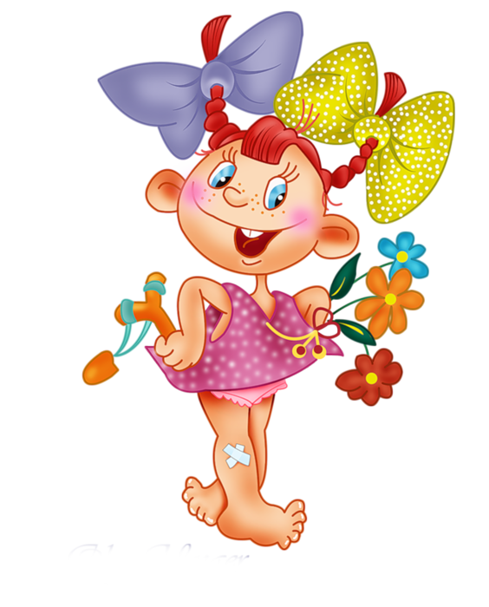
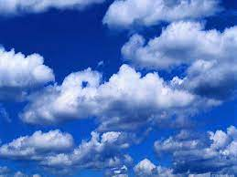

Slide 3
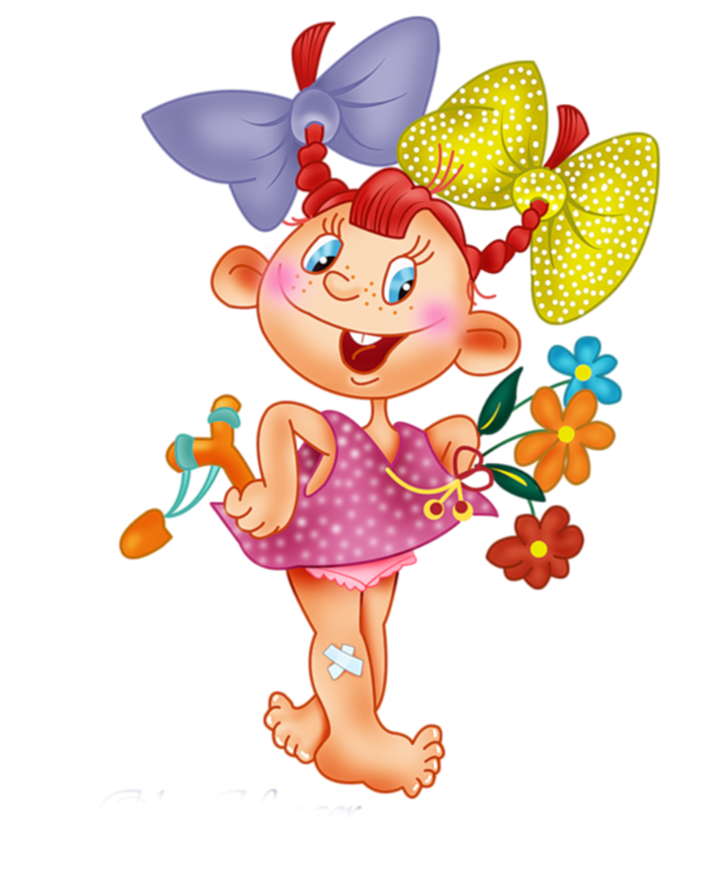

Slide 4
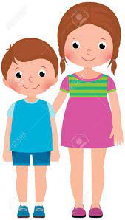
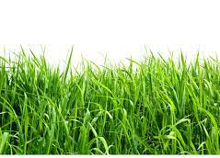

Slide 6
та

Slide 8
